Slide 1
«Устройство компьютера»
Ахматова Валерия

Slide 2
Процессор
Оперативная память
Магистраль
Устройство ввода
Долговременная память
Устройство вывода

Slide 3
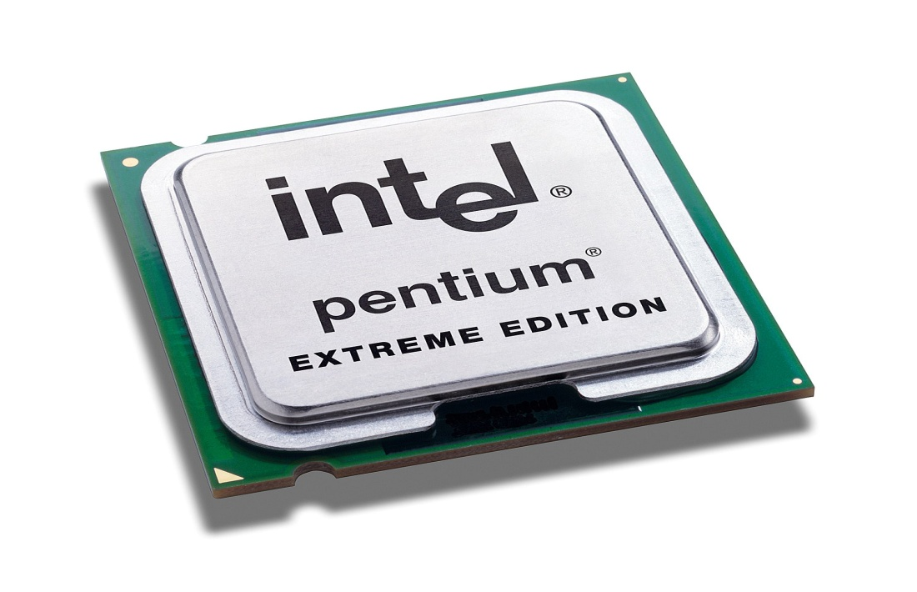
Процессор
Процессор Pentium Extreme Edition содержит много элементов, обладает быстродействием: 3,7 миллиарда операций в секунду.

Slide 4
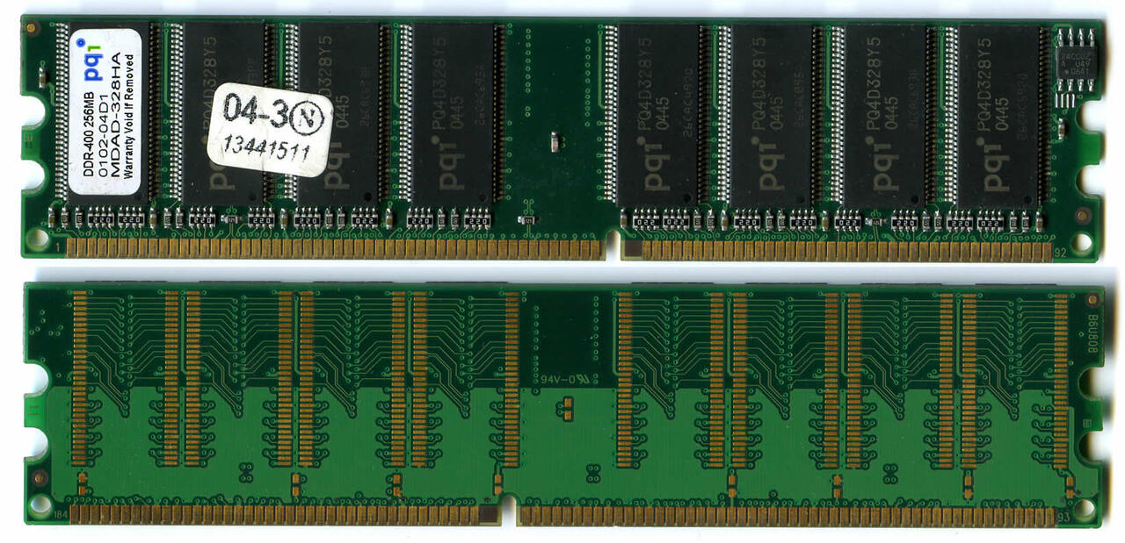
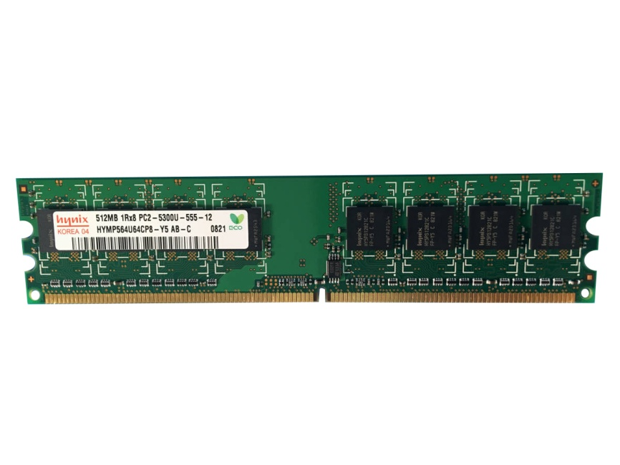
Оперативная память
Модули оперативной памяти могут быть различных типов: DDDR, DDR2 и другие.

Slide 5
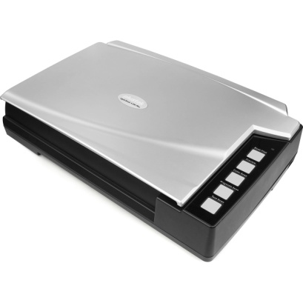
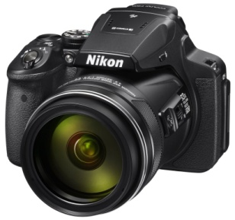
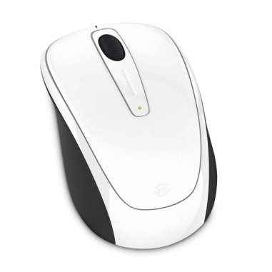
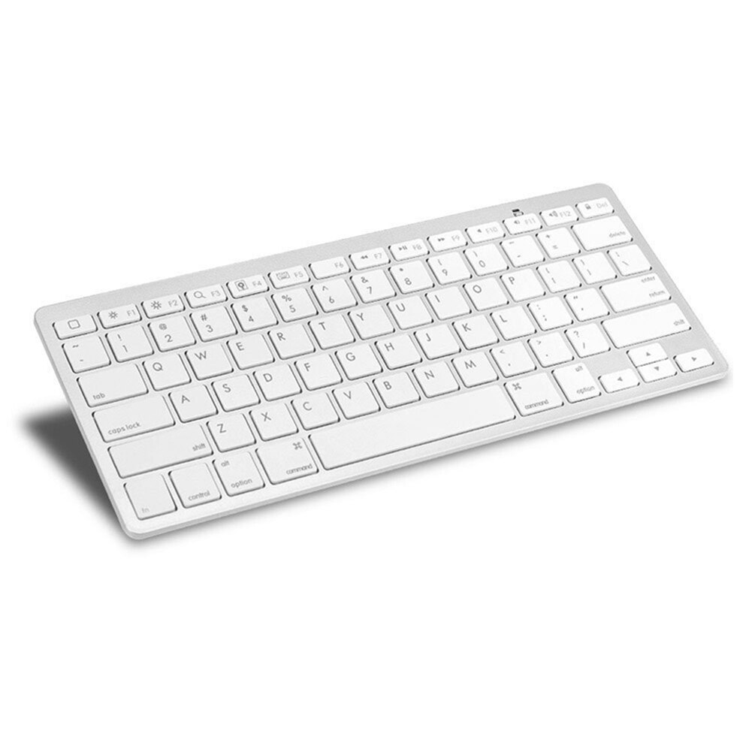
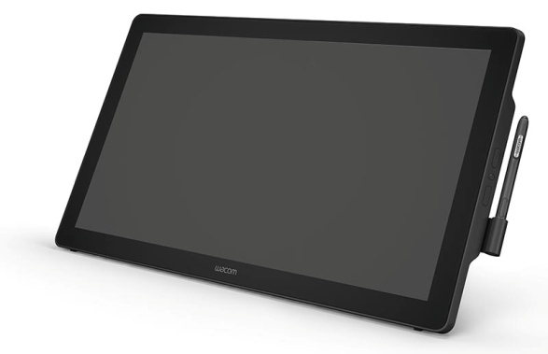
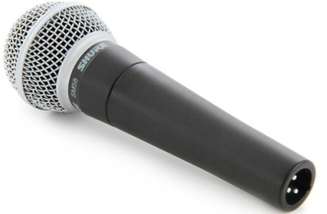
Устройства ввода
Клавиатура, мышь, графический планшет, сканер, цифровая камера, микрофон.

Slide 6
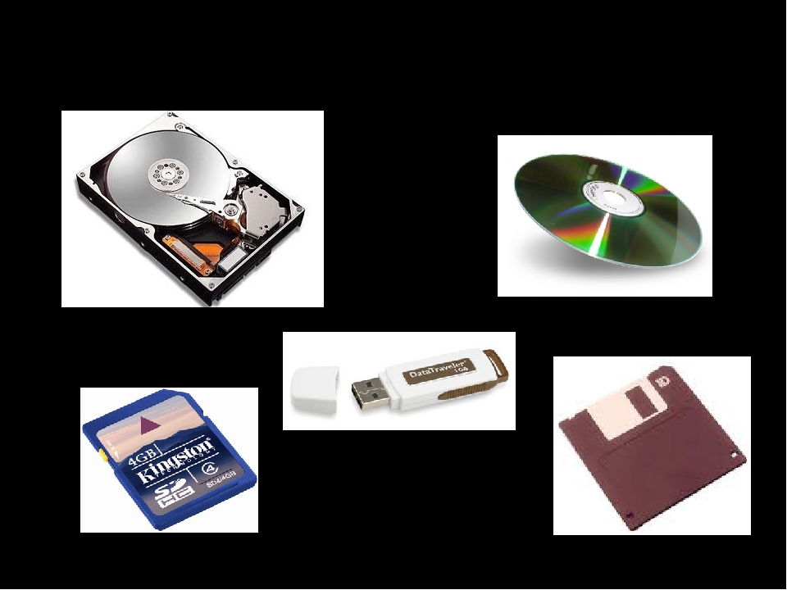
Долговременная память
Долговременная память – хранилище информации с неограниченной емкостью и продолжительностью хранения.

Slide 7
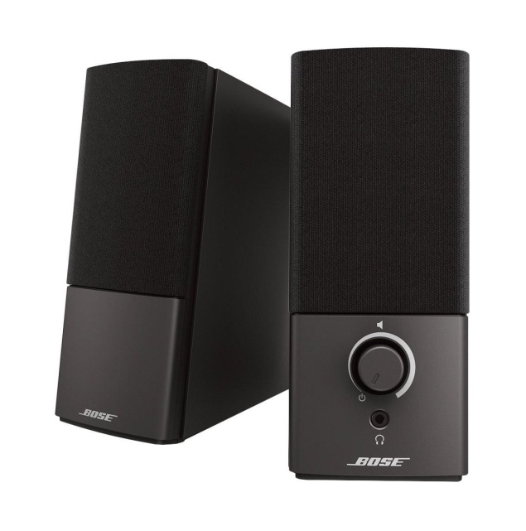
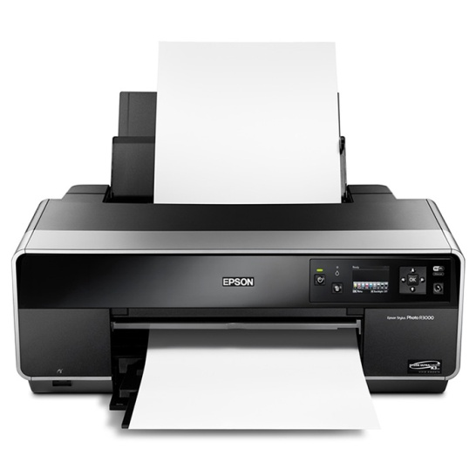

Устройства вывода
Монитор, принтер, колонки.

Slide 8
Спасибо за внимание

